Slide 1
M03 분자유전학과 계통별 의학생화학특론
DNA 손상과 복구 경로
DNA Damage and Repair Pathways
M03-W01-L03 · 1부
전체 14절 가운데 7절
1주 3회

Slide 2
GOALS 학습목표
1. DNA 손상을 원인과 화학적 성질로 분류하고 각 손상이 어느 복구 경로로 가는지 연결한다.
2. 자발적 손상의 규모를 수치로 제시하고 그것이 복구 기구의 필요를 설명한다.
3. Base-excision repair의 단계를 glycosylase에서 결합까지 서술하고 PARP의 역할을 설명한다.
4. Nucleotide-excision repair의 두 하위 경로를 구분하고 각 결손이 어느 질환으로 나타나는지 설명한다.
5. Mismatch repair의 단계와 가닥 구별 문제를 설명하고 microsatellite instability와 연결한다.
6. 이중가닥 절단의 두 복구 경로를 비교하고 그 선택을 정하는 요인을 든다.
7. 가닥 간 교차결합과 Fanconi 경로의 작동을 설명한다.
8. 손상을 건너뛰는 합성의 기전과 그 대가를 설명한다.
9. 손상 반응 신호가 chromatin 안에서 퍼지는 과정을 설명한다.
10. 복구 결손을 겨냥하는 치료의 논리와 내성 기전을 설명한다.
M03-W01-L03 · DNA 손상과 복구 경로 2

Slide 3
PREREQ 선수지식
• M03-W01-L02 DNA 복제의 기전과 효소 — 분기점의 구조, 복제 스트레스와 ATR 축, 정확도의 세 단계
• M03-W01-L01 DNA의 구조와 염색질 포장 — nucleosome, 비표준 구조, 메틸화 자리의 화학
• M01-W06-L03 DNA 복제·복구와 유전체 재배열 — 복구 경로의 개요, 합성 치사의 기본 논리
M03-W01-L03 · DNA 손상과 복구 경로 3

Slide 4
OUTLINE 강의 구성
1. 1. 손상의 규모와 분류
2. 2. 직접 복구
3. 3. Base-excision repair
4. 4. Nucleotide-excision repair
5. 5. Mismatch repair
6. 6. 이중가닥 절단: 두 경로의 선택
7. 7. 미세상동과 다른 말단 연결
M03-W01-L03 · DNA 손상과 복구 경로 4

Slide 5
01 1. 손상의 규모와 분류
• 복구를 배우기 전에 손상이 얼마나 흔한지 알아야 한다. 사람의 세포 하나에서 하루에 수만 건의 염기 손상이 자발적으로 일어난다고 추정한다. 외부 요인이 없어도 그렇다. 이 규모가 복구 기구의 존재를 설명한다. 손상은 예외적 사건이 아니라 상시적 조건이다.
• 자발적 손상의 주요 종류를 든다.
M03-W01-L03 · DNA 손상과 복구 경로 5

Slide 6
01 1. 손상의 규모와 분류
손상 | 화학 | 결과
탈퓨린화 | 염기와 당의 결합이 끊어진다 | 염기 없는 자리(AP site)가 남는다
탈아미노화 | Cytosine이 uracil로, 5-methylcytosine이 thymine으로 | 짝이 바뀌어 변이가 된다
산화 | Guanine이 8-oxoguanine으로 | 복제 중 thymine과 짝을 이룰 수 있다
메틸화 | Guanine의 O6 위치 등 | 짝이 바뀌거나 복제가 멈춘다
단일가닥 절단 | 골격이 끊어진다 | 복제 분기점과 만나면 이중가닥 절단이 된다
M03-W01-L03 · DNA 손상과 복구 경로 6

Slide 7
01 1. 손상의 규모와 분류
• 외부 요인은 성질이 다른 손상을 만든다. 자외선은 이웃한 pyrimidine을 묶어 dimer를 만들고, 이온화 방사선은 단일·이중가닥 절단과 산화 손상을 함께 만들며, 화학물질은 염기에 큰 부가물을 붙이거나 두 가닥을 묶는다.
• 손상을 경로로 연결하는 틀을 먼저 세운다. 원칙은 단순하다. 손상이 하나의 염기에 국한되면 그 염기만 떼어내고, 나선을 뒤틀 만큼 크면 그 구간을 잘라내며, 가닥이 끊어지면 끊어진 자리를 다시 잇는다. 이 세 묶음이 base-excision repair, nucleotide-excision repair, 그리고 절단 복구에 각각 대응한다.
M03-W01-L03 · DNA 손상과 복구 경로 7

Slide 8
01 1. 손상의 규모와 분류
핵심 정리 핵심 정리 손상은 상시적이며, 복구 경로의 선택은 손상의 화학적 크기와 끊어짐의 유무로 정해진다.
M03-W01-L03 · DNA 손상과 복구 경로 8

Slide 9
01 1. 손상의 규모와 분류
• 손상과 변이를 구별하는 것이 이 수업의 첫 개념적 작업이다. 손상은 화학적으로 비정상인 구조이고, 변이는 정상 염기로 이루어졌으나 서열이 달라진 상태다. 손상은 복구 기구가 알아볼 수 있다. 비정상 구조가 표지 역할을 하기 때문이다. 변이는 알아볼 수 없다. 네 염기 가운데 하나로 바뀌어 있을 뿐이므로 무엇이 원래 서열인지 알 단서가 없다.
• 이 구별에서 복구의 시간 제약이 나온다. 손상은 복제 전에 고쳐야 하고, 복제를 거치면 변이로 고정된다. 복제가 지나가면 두 가닥 모두 정상 염기로 이루어지므로 손상의 표지가 사라진다. Mismatch repair가 복제 직후의 짧은 시간 안에 작동해야 하는 이유, 그리고 세포가 손상이 남아 있을 때 세포주기를 멈추는 이유가 모두 이 제약에서 나온다.
• 세포가 손상에 대응하는 방식도 세 갈래로 나누어 보아야 한다. 고치는 것, 견디는 것, 그리고 포기하는 것이다. 복구가 고치는 쪽이고, 손상을 그대로 두고 복제를 진행하는 건너뛰기가 견디는 쪽이며, 세포사멸과 노화가 포기하는 쪽이다. 손상의 양과 종류에 따라 세 대응의 비중이 달라진다는 점이 치료 반응을 이해하는 틀이다.
• 외부 요인이 남기는 손상의 양상도 구별해 두어야 한다. 자외선은 피부의 표면에만 닿고 pyrimidine dimer를 만들며, 이온화 방사선은 조직을 투과해 여러 종류의 손상을 동시에 만든다. 특히 방사선은 짧은 구간에 여러 손상이 모인 복합 손상을 만들고, 그것이 단순한 절단보다 복구하기 어렵다. 양성자와 중입자 치료의 생물학적 효과가 광자와 다른 이유로 이 복합성이 거론된다.
• 화학물질은 또 다른 양상이다. 담배 연기의 benzo[a]pyrene 대사물처럼 큰 부가물을 만드는 물질은 nucleotide-excision repair로, alkylating agent는 직접 복구와 base-excision repair로 처리된다. 그래서 노출의 종류가 어느 복구 경로에 부담을 주는지를 정한다. M01-W12-L03에서 본 변이 신호가 이 대응 관계의 결과다.
M03-W01-L03 · DNA 손상과 복구 경로 9

Slide 10
02 2. 직접 복구
• 가장 간단한 복구는 손상을 잘라내지 않고 되돌리는 것이다. 사람에게 남아 있는 예가 두 가지다.
• 첫째는 MGMT다. Guanine의 O6 위치에 붙은 methyl기를 자기 자신으로 옮겨 제거한다. 옮긴 뒤 그 효소는 영구히 비활성화되므로, 한 분자가 한 번만 일한다. 그래서 세포가 가진 MGMT의 양이 그 세포의 내약성을 정한다.
• 둘째는 ALKBH 계열로, 산화적 탈메틸화 반응으로 특정 알킬 손상을 제거한다. 세균과 식물이 가진 광복구 효소는 사람에게 없다. 자외선 손상을 빛으로 직접 되돌리는 그 효소가 없으므로, 사람은 자외선 손상을 nucleotide-excision repair로 처리해야 한다.
M03-W01-L03 · DNA 손상과 복구 경로 10

Slide 11
02 2. 직접 복구
임상 연계 임상 연계 MGMT의 양이 치료 반응을 정하는 예가 있다. Temozolomide는 guanine의 O6에 methyl기를 붙이는 약이고, MGMT가 그 손상을 지운다. 그래서 MGMT의 promoter가 메틸화되어 발현이 꺼진 종양에서 이 약의 효과가 크다. 교모세포종에서 MGMT promoter 메틸화 상태가 예후 및 치료 반응의 표지로 쓰이게 된 근거다. 약이 만드는 손상과 그 손상을 지우는 효소를 짝지어 생각하면 반응 예측이 가능해진다는 원칙을 보여 준다.
M03-W01-L03 · DNA 손상과 복구 경로 11

Slide 12
02 2. 직접 복구
• ALKBH 계열의 작동 방식을 조금 더 본다. 이 효소들은 산소와 2-oxoglutarate를 쓰는 반응으로 알킬기를 산화해 떼어내고, 그 과정에서 succinate와 이산화탄소가 나온다. 같은 반응 방식을 쓰는 효소가 유전자 조절에도 쓰인다는 점이 중요하다. DNA와 RNA의 메틸기를 떼는 효소, 그리고 histone의 메틸기를 떼는 효소가 같은 부류에 속한다.
• 여기서 대사와 복구가 이어진다. 이 반응은 2-oxoglutarate를 요구하므로 TCA 회로의 중간체 농도에 영향을 받고, M01-W12-L03에서 본 IDH 변이가 만드는 대사물이 이 효소들을 방해한다. 즉 대사의 변화가 복구와 후성유전 조절을 동시에 바꿀 수 있다. 이 연결이 M03 후반 계통별 수업의 전제가 된다.
M03-W01-L03 · DNA 손상과 복구 경로 12

Slide 13
03 3. Base-excision repair
• 하나의 염기가 바뀌었거나 떨어진 경우를 처리하는 경로다. 단계가 분명하다.
• 1. 인식과 제거: DNA glycosylase가 잘못된 염기를 찾아 당과의 결합을 끊어 떼어낸다. 그 결과 염기 없는 자리(AP site)가 생긴다.
• 2. 골격 절단: AP endonuclease(APE1)가 그 자리의 골격을 끊는다.
• 3. 정리와 채우기: Pol β가 빈자리에 맞는 nucleotide를 넣는다.
• 4. 결합: Ligase III와 XRCC1이 골격을 잇는다.
• Glycosylase는 한 종류가 아니라 손상마다 전담 효소가 있다. Uracil을 떼는 UNG, 8-oxoguanine을 떼는 OGG1, 그리고 산화된 pyrimidine을 떼는 효소들이 있다. 인식의 특이성이 효소의 수로 구현된다는 점이 이 경로의 특징이다.
• 산화 손상의 처리에는 추가 장치가 있다. 8-oxoguanine이 복제를 거치며 adenine과 짝을 이루면, 다음 복제에서 그 adenine 쪽을 고쳐야 한다. 그 일을 MUTYH가 맡는다. 또 nucleotide 풀에 생긴 산화 산물을 분해해 애초에 들어오지 못하게 하는 효소도 있다. 즉 같은 손상에 대해 들어오기 전, 들어온 직후, 복제 후의 세 겹으로 대응한다.
• PARP1의 역할을 여기서 짚는다. PARP1은 단일가닥 절단을 감지해 자신과 주변 단백질에 ADP-ribose 사슬을 붙이고, 그 사슬이 XRCC1 같은 복구 인자를 불러온다. 역할을 끝내면 사슬이 제거되고 PARP1이 DNA에서 떠난다. 이 감지와 적재, 그리고 떠남의 순서가 뒤에서 볼 PARP 억제제의 작용을 이해하는 전제다.
M03-W01-L03 · DNA 손상과 복구 경로 13

Slide 14
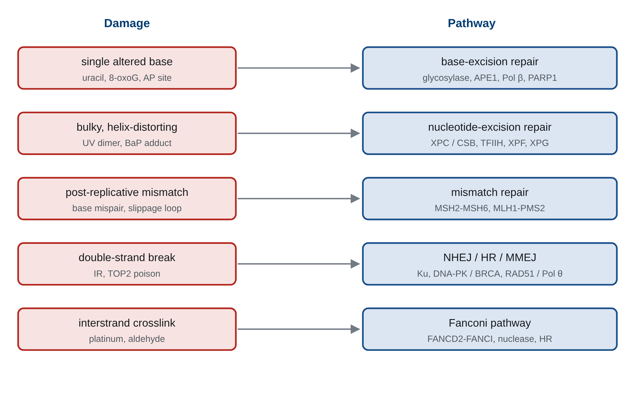
03 3. Base-excision repair
손상의 종류와 복구 경로의 대응. 하나의 염기 손상은 base-excision repair, 나선을 뒤트는 큰 부가물은 nucleotide-excision repair, 복제 후 남은 짝 어긋남은 mismatch repair, 이중가닥 절단은 비상동 말단 연결과 상동 재조합, 가닥 간 교차결합은 Fanconi 경로로 이어지는 배치를 보인다.
M03-W01-L03 · DNA 손상과 복구 경로 14
Notes:
손상의 종류와 복구 경로의 대응. 하나의 염기 손상은 base-excision repair, 나선을 뒤트는 큰 부가물은 nucleotide-excision repair, 복제 후 남은 짝 어긋남은 mismatch repair, 이중가닥 절단은 비상동 말단 연결과 상동 재조합, 가닥 간 교차결합은 Fanconi 경로로 이어지는 배치를 보인다.

Slide 15
03 3. Base-excision repair
• 두 하위 경로가 더 있다는 점도 알아 둔다. 빈자리를 채우는 polymerase와 ligase의 조합에 따라 짧은 구간만 교체하는 방식과 긴 구간을 교체하는 방식으로 나뉜다. 짧은 쪽은 Pol β가 한두 염기를 넣고 ligase III가 잇는다. 긴 쪽은 PCNA가 얹히고 Pol δ나 ε가 여러 염기를 넣은 뒤 FEN1이 밀려난 조각을 자르고 ligase I이 잇는다.
• 긴 쪽이 쓰이는 조건이 임상과 이어진다. AP site의 당 부분이 손상되어 Pol β가 바로 채울 수 없을 때 긴 쪽으로 넘어간다. 즉 같은 경로 안에서도 손상의 세부 구조에 따라 동원되는 효소가 달라진다. 그래서 한 효소의 결손이 모든 base-excision repair를 막는 것이 아니라 특정 손상의 처리만 막으며, 이것이 결손의 표현형이 제한적으로 나타나는 이유다.
• MUTYH 결손이 그 예다. 이 효소만 없으면 산화 손상 가운데 특정 짝 어긋남의 처리가 안 되고, 그 결과 대장에 폴립이 다발하는 증후군이 생긴다. 다른 base-excision repair는 정상이므로 전신 양상이 아니라 특정 조직의 종양 소인으로 나타난다. 경로 전체의 결손과 한 효소의 결손은 임상 양상의 폭이 다르다.
M03-W01-L03 · DNA 손상과 복구 경로 15

Slide 16
03 3. Base-excision repair
임상 연계 임상 연계 PARP의 또 다른 역할이 약물 독성과 이어진다. PARP1이 과도하게 활성화되면 기질인 NAD+가 크게 소모되고, NAD+가 바닥나면 에너지 대사가 멈춰 세포가 죽는다. 이 방식의 죽음을 parthanatos라 부르며, 허혈과 염증 상황에서 조직 손상의 한 기전으로 거론된다. 그래서 PARP 억제제를 뇌졸중과 염증 질환에서 보호 목적으로 시험한 연구가 있었다. 같은 약이 종양에서는 세포를 죽이는 쪽으로, 허혈에서는 지키는 쪽으로 쓰인다는 점이 기전을 정확히 이해해야 하는 이유다.
M03-W01-L03 · DNA 손상과 복구 경로 16

Slide 17
04 4. Nucleotide-excision repair
• 나선을 뒤틀 만큼 큰 손상은 염기 하나만 떼어내서는 처리할 수 없다. 이 경로는 손상을 포함한 구간을 올리고뉴클레오타이드 단위로 잘라낸다.
• 단계는 다섯이다. 손상의 인식, 두 가닥의 국소적 풀림, 손상을 포함한 가닥의 양쪽 절단, 24~32 염기 길이 조각의 제거, 그리고 반대 가닥을 주형으로 한 재합성과 결합이다. TFIIH 복합체가 가닥을 풀고, XPF와 XPG가 양쪽을 자른다.
• 인식 단계가 두 갈래로 나뉜다는 점이 중요하다.
M03-W01-L03 · DNA 손상과 복구 경로 17

Slide 18
04 4. Nucleotide-excision repair
하위 경로 | 손상을 찾는 방식 | 대상
전체 유전체 복구 | XPC 등이 뒤틀린 나선을 직접 찾는다 | 유전체 전체
전사 결합 복구 | 전사 중 RNA polymerase가 손상 앞에서 멈춘 것을 신호로 쓴다 | 전사되는 가닥
M03-W01-L03 · DNA 손상과 복구 경로 18

Slide 19
04 4. Nucleotide-excision repair
• 두 갈래의 구분이 질환을 가른다. 전체 유전체 복구가 망가지면 색소성 건조증(xeroderma pigmentosum)이 된다. 자외선 손상이 쌓여 피부암이 매우 이른 나이에 다발한다. 전사 결합 복구가 망가지면 Cockayne 증후군이 되고, 피부암 위험보다 성장 지연, 신경 퇴행, 조기 노화 양상이 두드러진다.
M03-W01-L03 · DNA 손상과 복구 경로 19

Slide 20
04 4. Nucleotide-excision repair
시험에서 가려내는 지점 이 대비가 시험에서 묻는 핵심이다. (1) 같은 경로의 결손인데 왜 암과 퇴행으로 갈리는가. 손상이 쌓여 변이가 되면 종양으로, 전사가 막혀 세포가 죽으면 조직 퇴행으로 나타난다고 설명한다. 즉 변이가 문제인 결손은 암을, 전사 차단이 문제인 결손은 퇴행을 만든다. (2) 세 번째 양상인 trichothiodystrophy는 TFIIH의 안정성이 떨어져 전사 자체가 약해진 결과로 설명된다. (3) 색소성 건조증 환자는 자외선 차단이 치료의 중심이고, 일부 환자에서 신경 증상이 함께 나타나는 이유는 산화 손상의 처리까지 영향을 받기 때문이라는 설명이 제시되었다. 요점은 결손의 자리가 임상 양상의 종류를 정한다는 것이다.
M03-W01-L03 · DNA 손상과 복구 경로 20

Slide 21
04 4. Nucleotide-excision repair
• 같은 경로의 결손이 서로 다른 임상 조합을 내는 이유를 한 번 더 정리해 둔다. Nucleotide-excision repair에 관여하는 유전자는 여러 개이고, 각 단백질이 그 경로 외에 다른 일도 맡는다. TFIIH는 전사 개시에도 쓰이고, 일부 인자는 산화 손상의 처리에도 관여한다.
• 그래서 한 유전자의 변이는 그 단백질이 맡은 모든 일에 영향을 준다. 색소성 건조증과 Cockayne 증후군의 양상이 한 환자에게 겹쳐 나타나는 경우가 있는 것, 그리고 trichothiodystrophy에서 머리카락이 가늘어지는 것처럼 복구와 무관해 보이는 소견이 생기는 것이 이 다기능성 때문이다. 유전자 하나의 결손을 경로 하나의 결손으로 단순화하면 설명되지 않는 소견이 남는다.
M03-W01-L03 · DNA 손상과 복구 경로 21

Slide 22
05 5. Mismatch repair
• 복제의 교정을 통과해 남은 짝 어긋남을 처리하는 경로다. 핵심 문제는 M03-W01-L02에서 짚은 가닥 구별이다. 어긋난 두 염기 가운데 어느 쪽이 틀린 것인지 알아야 하고, 그것은 어느 가닥이 새 가닥인지 아는 문제다.
• 단계는 네 개다. MSH2–MSH6 또는 MSH2–MSH3가 어긋남을 인식하고, MLH1–PMS2가 와서 결합하며, 새 가닥에 절단을 만들어 그 구간을 제거하고, Pol δ가 다시 합성한 뒤 결합한다. 새 가닥의 단서로는 PCNA의 방향과 lagging 가닥의 틈이 거론된다.
• 이 경로는 짝 어긋남만 고치는 것이 아니다. 반복 서열에서 생긴 작은 삽입·결실도 처리한다. 복제 중 반복 구간에서 가닥이 미끄러지면 한쪽에 고리가 생기고, 그 고리를 이 경로가 인식해 고친다. 그래서 이 경로가 망가지면 반복 서열의 길이가 세포마다 달라진다. 이 상태를 microsatellite instability(MSI)라 한다.
• Lynch 증후군이 이 경로의 생식계열 결손이다. 대장암과 자궁내막암의 위험이 높고, 발병이 이르며, 종양에서 MSI가 관찰된다. 임상 검사는 두 방향으로 한다. 반복 서열의 길이 변화를 직접 보거나, 네 단백질(MLH1, MSH2, MSH6, PMS2)의 발현을 면역조직화학으로 본다.
M03-W01-L03 · DNA 손상과 복구 경로 22

Slide 23
05 5. Mismatch repair
시험에서 가려내는 지점 검사 해석에서 가려야 할 지점이 있다. (1) MSI가 있다고 모두 유전성은 아니다. 산발성 대장암에서도 MLH1의 promoter 메틸화로 발현이 꺼져 MSI가 생긴다. 그 경우 BRAF V600E가 함께 있는 경우가 많아 구별의 단서가 된다. (2) 면역조직화학에서 두 단백질이 짝으로 사라지는 양상을 읽는다. MLH1이 없으면 짝인 PMS2도 함께 불안정해져 같이 사라지고, MSH2가 없으면 MSH6가 함께 사라진다. 반대로 PMS2만 또는 MSH6만 없어진 경우는 그 유전자 자체의 변이를 가리킨다. (3) MSI-high 종양은 면역관문 억제제에 잘 반응한다. 변이가 많아 신생항원이 많기 때문이며, 조직 종류와 무관하게 이 표지로 치료를 정하는 승인이 나왔다. M01-W12-L03에서 본 변이 중심 치료 설계의 대표적 예다.
M03-W01-L03 · DNA 손상과 복구 경로 23

Slide 24
05 5. Mismatch repair
• 전사 결합 복구의 신호가 무엇인지 조금 더 본다. 전사 중 RNA polymerase가 손상 앞에서 멈추면 그 멈춘 복합체 자체가 신호가 된다. CSB가 멈춘 복합체를 인식하고 복구 인자를 불러온다. 복구가 끝나면 멈춘 polymerase를 치우거나 되돌려 전사를 다시 시작한다.
• 이 설계가 효율적인 이유가 있다. 유전체 전체를 훑어 손상을 찾는 일은 비용이 크지만, 전사되는 구간은 어차피 polymerase가 지나가므로 그 지나감 자체를 탐색으로 쓸 수 있다. 그래서 전사가 활발한 구간의 손상이 더 빠르게 복구되고, 전사되지 않는 가닥보다 전사되는 가닥의 손상이 먼저 처리된다. 종양 유전체에서 두 가닥의 변이 빈도가 다르게 나타나는 현상이 이 비대칭으로 설명된다.
• 여기서 수업 전체에 걸친 원칙이 하나 더 나온다. 복구는 유전체를 균일하게 지키지 않는다. 전사되는 구간, 이르게 복제되는 구간, 접근 가능한 구간이 더 잘 지켜진다. 그래서 변이는 유전체에 고르게 쌓이지 않으며, M03-W01-L02에서 본 복제 시기와 변이 밀도의 상관이 복구 쪽에서도 같은 방향으로 나타난다.
• 가닥 구별이 왜 어려운지 한 번 더 짚는다. 세균은 새 가닥이 아직 메틸화되지 않았다는 점을 쓴다. 사람에게는 그 표지가 없으므로 다른 단서를 써야 하고, 그 단서는 복제가 끝난 직후에만 남아 있다. 그래서 이 경로는 시간 창이 좁다. 복제 뒤 chromatin이 재조립되고 틈이 메워지면 단서가 사라진다.
• 이 좁은 창이 임상적 결과를 만든다. 복제가 빠른 조직에서 이 경로의 부담이 크고, 결손이 생겼을 때 그 조직에서 먼저 변이가 쌓인다. Lynch 증후군에서 대장과 자궁내막이 먼저 문제가 되는 이유를 이 조직 교체 속도로 설명한다. 보편적 기구의 결손이 그 기구를 가장 많이 쓰는 조직에서 드러난다는 원칙의 또 하나의 사례다.
• 경로의 또 다른 역할도 있다. Mismatch repair 인자는 짝이 어긋난 서열끼리 재조합하는 것을 막는 일도 한다. 비슷하지만 같지 않은 서열이 짝을 이루면 재배열이 생기는데, 이 인자들이 그런 짝을 인식해 재조합을 중단시킨다. 그래서 이 경로가 망가지면 반복 서열 사이의 재배열도 늘어난다.
M03-W01-L03 · DNA 손상과 복구 경로 24

Slide 25
06 6. 이중가닥 절단: 두 경로의 선택
• 두 가닥이 모두 끊어지면 주형이 될 가닥이 그 자리에 없다. 그래서 복구 방식이 근본적으로 다르다. 두 경로를 비교한다.
M03-W01-L03 · DNA 손상과 복구 경로 25

Slide 26
06 6. 이중가닥 절단: 두 경로의 선택
항목 | 비상동 말단 연결(NHEJ) | 상동 재조합(HR)
주형 | 쓰지 않는다 | 자매 염색체를 쓴다
정확도 | 짧은 삽입·결실이 남을 수 있다 | 서열을 보존한다
쓸 수 있는 시기 | 세포주기 전체 | S기와 G2기
핵심 인자 | Ku70/80, DNA-PKcs, LIG4, XRCC4 | BRCA1, BRCA2, RAD51, MRN
속도 | 빠르다 | 느리다
M03-W01-L03 · DNA 손상과 복구 경로 26

Slide 27
06 6. 이중가닥 절단: 두 경로의 선택
• 선택을 정하는 요인이 세 가지다. 첫째, 세포주기다. 자매 염색체가 있어야 상동 재조합이 가능하므로 복제 후에만 쓸 수 있다. 둘째, CDK 활성이다. 상동 재조합에 필요한 인자가 인산화로 활성화되므로 CDK가 높은 시기에 유리하다. 셋째, 말단의 처리 방식이다. 말단이 짧게 깎여 단일가닥 꼬리가 생기면 상동 재조합으로, 그대로 보호되면 말단 연결로 간다.
• 이 선택을 두 단백질의 경쟁으로 설명한다. 53BP1과 그 하류 인자는 말단이 깎이지 않게 막아 말단 연결 쪽으로 밀고, BRCA1은 그 보호를 걷어 깎임을 허용해 상동 재조합 쪽으로 민다. 두 힘의 균형이 경로를 정한다.
• 상동 재조합의 단계도 정리한다. MRN 복합체가 말단을 인식하고 깎아 단일가닥 꼬리를 만들고, RPA가 그 꼬리를 덮는다. BRCA2가 RPA를 RAD51로 바꾸어 끼워 넣고, RAD51이 덮인 가닥이 자매 염색체에서 같은 서열을 찾아 침입한다. 그 뒤 합성과 해소를 거쳐 서열이 복원된다.
M03-W01-L03 · DNA 손상과 복구 경로 27

Slide 28
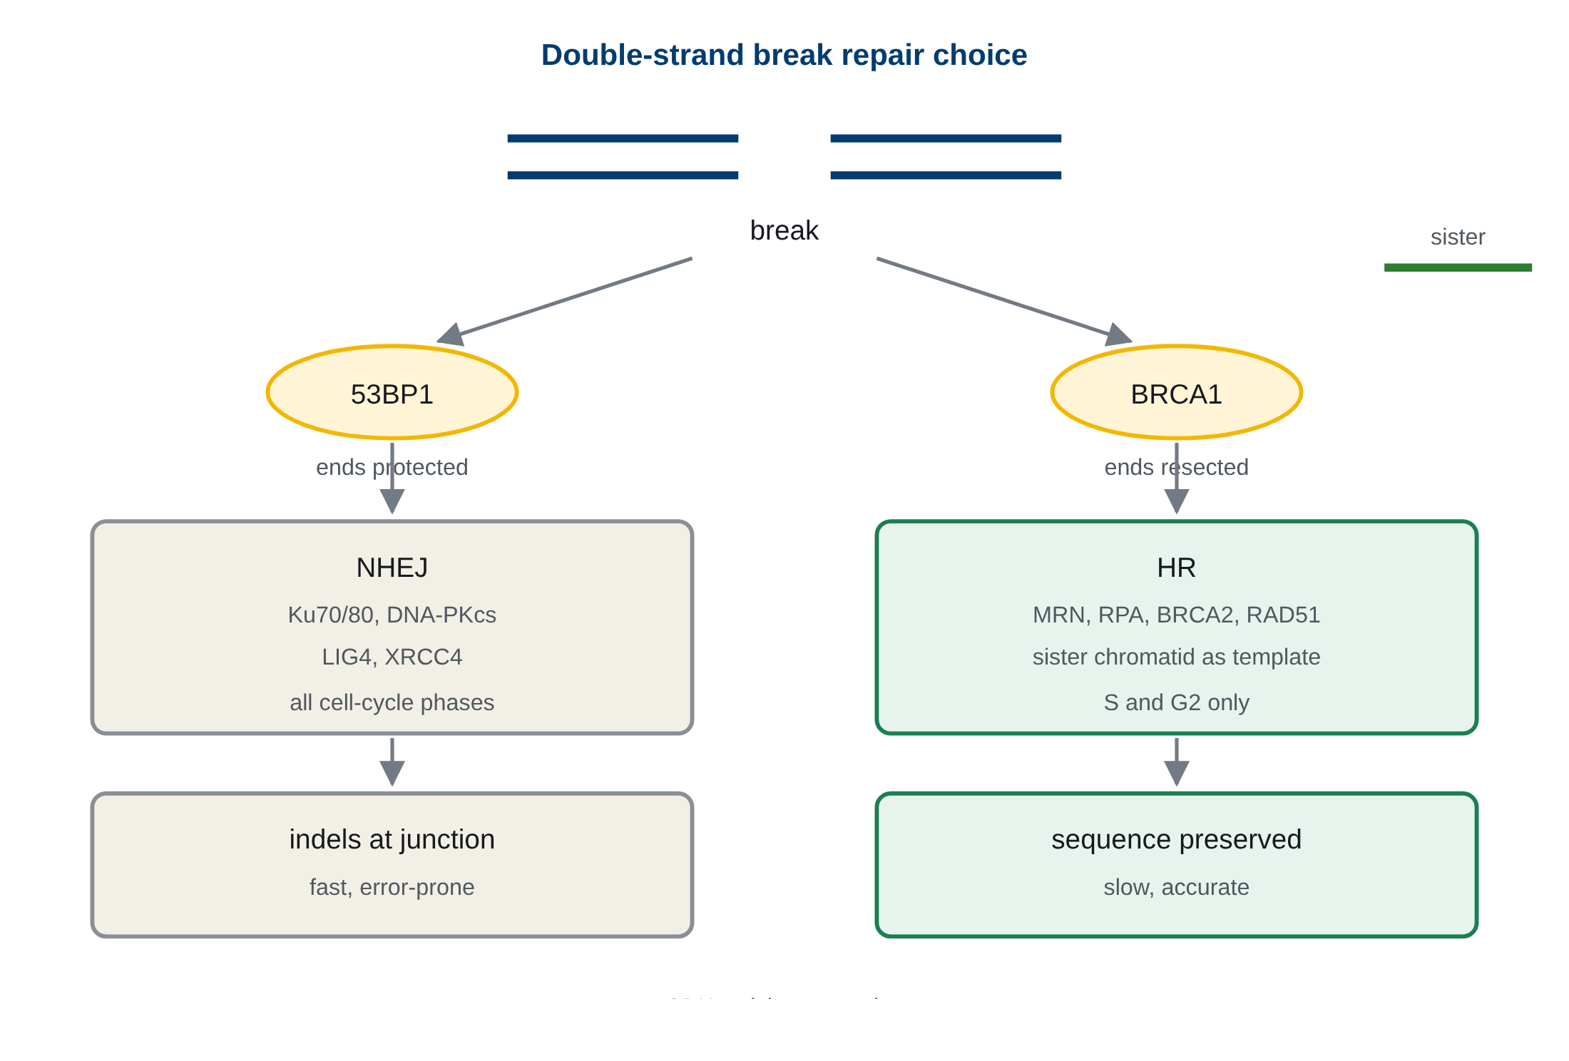
06 6. 이중가닥 절단: 두 경로의 선택
이중가닥 절단 복구의 경로 선택. 말단이 보호되어 비상동 말단 연결로 가는 길과, 말단이 깎여 단일가닥 꼬리가 생겨 상동 재조합으로 가는 길을 나란히 두고, 53BP1과 BRCA1의 반대 작용, 세포주기 의존성, 그리고 각 경로의 결과를 표시했다.
M03-W01-L03 · DNA 손상과 복구 경로 28
Notes:
이중가닥 절단 복구의 경로 선택. 말단이 보호되어 비상동 말단 연결로 가는 길과, 말단이 깎여 단일가닥 꼬리가 생겨 상동 재조합으로 가는 길을 나란히 두고, 53BP1과 BRCA1의 반대 작용, 세포주기 의존성, 그리고 각 경로의 결과를 표시했다.

Slide 29
06 6. 이중가닥 절단: 두 경로의 선택
• 상동 재조합의 마지막 단계도 두 갈래로 나뉜다. 침입한 가닥이 합성을 거친 뒤 교차 구조를 만들고 그것을 해소하는 방식과, 침입한 가닥이 떨어져 나와 원래 자리로 돌아가 짝을 이루는 방식이 있다. 후자를 synthesis-dependent strand annealing이라 하며, 체세포에서 더 흔하다고 본다.
• 이 구분이 중요한 이유는 결과가 다르기 때문이다. 교차를 만들어 해소하면 자매 염색체 사이에 서열 교환이 남을 수 있고, 떨어져 나오는 방식에서는 교환이 생기지 않는다. 자매 교환의 빈도를 보는 검사가 Bloom 증후군의 진단에 쓰이는 이유가 여기에 있다. BLM helicase가 교차 구조를 해소하는 일을 맡으므로, 그 결손에서 교환이 크게 늘어난다.
• MSI와 종양 변이 부담을 구별해 두어야 한다. 둘 다 변이가 많다는 뜻이지만 측정하는 것이 다르다. MSI는 반복 서열의 길이 변화를, 변이 부담은 암호화 영역의 변이 수를 센다. Mismatch repair 결손 종양은 두 지표가 모두 높지만, 흡연 관련 폐암처럼 변이 부담은 높고 MSI는 없는 종양도 있다.
• 치료 결정에서 이 구분이 실제로 쓰인다. 두 지표 모두 면역관문 억제제의 반응과 연관되지만 각각 별도의 승인 근거가 되었고, 측정 방법과 판정 기준도 다르다. "변이가 많다"는 서술을 한 지표로 뭉치지 않는 것이 결과 해석의 출발점이다.
M03-W01-L03 · DNA 손상과 복구 경로 29

Slide 30
07 7. 미세상동과 다른 말단 연결
• 말단 연결에도 변형이 있다. 양쪽 말단에 몇 염기의 짧은 공통 서열이 있으면 그 서열을 맞춰 붙이는 방식이 쓰이며, 이를 미세상동 말단 연결이라 한다. Pol θ가 이 경로의 중심이고, 결과적으로 그 사이 구간이 결실된다.
• 이 경로가 임상에서 주목받은 이유가 두 가지다. 첫째, 유전체 편집에서 생긴 절단이 이 방식으로 붙으면 예측 가능한 결실이 생기므로 편집 결과의 해석에 필요하다. 둘째, 상동 재조합이 망가진 세포가 이 경로에 더 의존하므로 Pol θ가 합성 치사의 표적이 된다. BRCA 결손 종양에서 Pol θ 억제제를 시험하는 근거가 이것이다.
• 단일가닥 수준의 또 하나의 처리 방식도 알아 둔다. 복제 분기점이 손상을 만나면 그 자리를 건너뛰고 뒤에 틈을 남길 수 있다. 그 틈은 나중에 상동 재조합이나 손상 건너뛰기 합성으로 메워진다. 이 처리를 복제 후 복구라 하며, 손상의 처리가 복제와 같은 시점에 일어나지 않아도 된다는 점을 보여 준다.
• 말단 연결의 단계도 정리한다. Ku70/80이 끊어진 말단에 먼저 붙어 분해를 막고, DNA-PKcs가 와서 두 말단을 가까이 붙잡는다. 말단이 깔끔하지 않으면 다듬는 효소가 작동하고, 마지막에 LIG4–XRCC4가 잇는다. 다듬는 과정에서 몇 염기가 사라지거나 더해질 수 있으므로 결과가 완전히 정확하지 않다.
• 그런데 이 부정확함이 때로는 필요하다. 면역글로불린과 T세포 수용체의 재배열에서는 의도적으로 절단을 만들고 말단 연결로 붙이며, 그 과정의 부정확함이 다양성을 늘린다. 같은 성질이 체세포에서는 결함이고 면역계에서는 자원이 된다. 그래서 LIG4나 DNA-PKcs의 결손은 방사선 과민과 면역 결핍을 함께 만든다.
• 경로 선택의 결과가 유전체 편집에서 그대로 드러난다는 점도 중요하다. 절단을 만들고 주형을 함께 넣어 원하는 서열로 바꾸려면 상동 재조합이 쓰여야 하는데, 세포주기에 따라 그 경로를 쓸 수 없는 세포가 많다. 그래서 편집의 효율이 세포 종류와 상태에 따라 크게 다르고, 말단 연결로 붙으면 의도하지 않은 삽입·결실이 남는다. M03-W06-L02에서 이 문제를 편집 기술의 설계와 함께 다룬다.
• 단일가닥 절단의 처리를 따로 보아야 한다. 이중가닥 절단보다 훨씬 흔하고, 대부분 base-excision repair의 중간 단계에서 생긴다. 처리는 PARP1이 감지하고 XRCC1이 복구 인자를 모아 빈자리를 메우는 방식으로 이루어진다.
• 이 경로의 결손이 신경 질환으로 나타난다는 점이 중요하다. XRCC1이나 그 관련 인자의 결손은 소뇌 위축과 운동 이상으로 나타나고, topoisomerase I이 붙은 채 남은 말단을 처리하는 효소(TDP1)의 결손도 비슷한 양상을 낸다. 이유는 두 가지로 설명된다. 신경세포는 분열하지 않아 상동 재조합을 쓸 수 없고, 산소 소비가 많아 산화 손상이 많다. 분열하지 않는 조직에서는 단일가닥 절단의 처리가 생존에 더 중요해진다.
M03-W01-L03 · DNA 손상과 복구 경로 30

Slide 31
REFERENCES 참고문헌 (1/2)
• Lindahl T. Instability and decay of the primary structure of DNA. Nature 1993;362:709–715.
• Sancar A, Lindsey-Boltz LA, Ünsal-Kaçmaz K, Linn S. Molecular mechanisms of mammalian DNA repair and the DNA damage checkpoints. Annu Rev Biochem 2004;73:39–85.
• Hoeijmakers JHJ. DNA damage, aging, and cancer. N Engl J Med 2009;361:1475–1485.
• Jackson SP, Bartek J. The DNA-damage response in human biology and disease. Nature 2009;461:1071–1078.
• Hegi ME, Diserens AC, Gorlia T, et al. MGMT gene silencing and benefit from temozolomide in glioblastoma. N Engl J Med 2005;352:997–1003.
• Fishel R, Lescoe MK, Rao MRS, et al. The human mutator gene homolog MSH2 and its association with hereditary nonpolyposis colon cancer. Cell 1993;75:1027–1038.
• Le DT, Uram JN, Wang H, et al. PD-1 blockade in tumors with mismatch-repair deficiency. N Engl J Med 2015;372:2509–2520.
• Farmer H, McCabe N, Lord CJ, et al. Targeting the DNA repair defect in BRCA mutant cells as a therapeutic strategy. Nature 2005;434:917–921.
• Bryant HE, Schultz N, Thomas HD, et al. Specific killing of BRCA2-deficient tumours with inhibitors of poly(ADP-ribose) polymerase. Nature 2005;434:913–917.
• Bouwman P, Aly A, Escandell JM, et al. 53BP1 loss rescues BRCA1 deficiency and is associated with triple-negative and BRCA-mutated breast cancers. Nat Struct Mol Biol 2010;17:688–695.
M03-W01-L03 · DNA 손상과 복구 경로 31

Slide 32
REFERENCES 참고문헌 (2/2)
• Bunting SF, Callén E, Wong N, et al. 53BP1 inhibits homologous recombination in Brca1-deficient cells by blocking resection of DNA breaks. Cell 2010;141:243–254.
• Kottemann MC, Smogorzewska A. Fanconi anaemia and the repair of Watson and Crick DNA crosslinks. Nature 2013;493:356–363.
• Rogakou EP, Pilch DR, Orr AH, Ivanova VS, Bonner WM. DNA double-stranded breaks induce histone H2AX phosphorylation on serine 139. J Biol Chem 1998;273:5858–5868.
• Murai J, Huang SN, Das BB, et al. Trapping of PARP1 and PARP2 by clinical PARP inhibitors. Cancer Res 2012;72:5588–5599.
• Mateos-Gomez PA, Gong F, Nair N, Miller KM, Lazzerini-Denchi E, Sfeir A. Mammalian polymerase θ promotes alternative NHEJ and suppresses recombination. Nature 2015;518:254–257.
• Masutani C, Kusumoto R, Yamada A, et al. The XPV (XP variant) gene encodes human DNA polymerase η. Nature 1999;399:700–704.
M03-W01-L03 · DNA 손상과 복구 경로 32

